Slide 1

THIẾT KẾ VÀ XÂY DỰNG THÀNH PHẦN FLASH CLIENT TRONG HỆ THỐNG CUNG CẤP DỊCH VỤ HỘI HỌP TRỰC TUYẾN TRÊN NỀN TẢNG WEB E-MEETING DỰA TRÊN MÃ NGUỒN MỞ BIGBLUEBUTTON
Sinh viên thực hiện:Lê Quốc Tuấn
Lớp : Truyền thông và mạng máy tính – K51
Giáo viên hướng dẫn: Ths Trần Nguyên Ngọc
PGS.TS Nguyễn Thị Hoàng Lan
Notes:
Kính thưa thầy cô. Em tên là Lê Quốc Tuấn
Đề tài DATN của em là “Thiết kế và xây dựng thành phần Flash Client trong hệ thống cung cấp dịch vụ hội họp trực tuyến trên nền tảng web E-Meeting dựa trên mã nguồn mở BigBlueButton”
Em thực hiện DATN dưới sự đồng hướng dẫn của ThS Trần Nguyên Ngọc và PGS.TS Nguyễn Thị Hoàng Lan
Đầu tiên em xin chân thành cảm ơn các thầy cô đã giảng dạy em trong suốt 5 năm qua, đặc biệt là thầy Trần Nguyên Ngọc và cô Nguyễn Thị Hoàng Lan đã trực tiếp hướng dẫn em trong quá trình thực hiện đồ án.
Sau đây em xin trình bày DATN của mình.

Slide 2
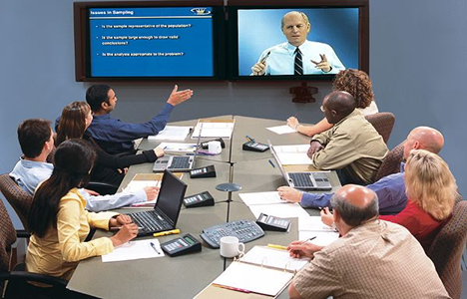
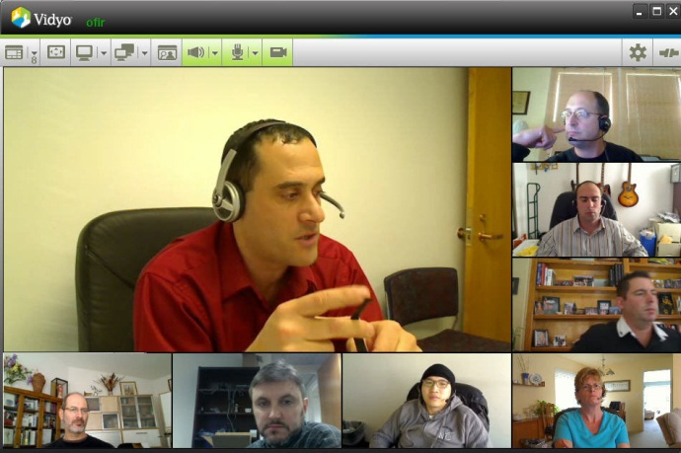




Nhu cầu thị trường
Chi phí
Sử dụng
Chất
Lượng
Notes:
- Kính thưa thầy cô, Hội họp trực tuyến là hình thức liên lạc thời gian thực hai hay nhiều chiều cho phép hỗ trợ nhiều người ở những nơi khác nhau về mặt vị trí có thể họp, hội thảo, nghe, nói và nhìn thấy nhau như đang ở trong cùng môt phòng họp thực sự. Việc áp dụng hội họp trực tuyến mang lại nhiều lợi ích to lớn cho các tổ chức, doanh nghiệp như tiết kiệm chi phí đi lại, tổ chuwcsm tiết kiệm thời gian, nâng cao năng suất lao động,…
- Ở thị trường Việt Nam, hầu hết các giải pháp đang được sử dụng hiện nay là các giải pháp sử dụng phần cứng, một mặt các giải pháp loại này có những ưu điểm như: hình ảnh, âm thanh rất tốt, sử dụng đơn giản, trực quan, chất lượng dịch vụ luôn được đảm bảo. Nhưng mặt khác, các giải pháp loại này có những nhược điểm là: chi phí lắp đặt, sử dụng lớn, tính khả chuyển thấp và kém linh hoạt với người dùng di động.
- Vấn đề đặt ra hiện nay là xây dựng được một giải pháp đạt được sự cân bằng thỏa hiệp giữa 3 yếu tố: chất lượng dịch vụ, chi phí và linh hoạt trong sử dụng.
- Xuất phát từ nhu cầu đó, em và các thành viên trong team VC BkisSoft đã phát triển dự án xây dựng hệ thống cung cấp dịch vụ hội họp trực tuyến nền tảng web E-Meeting

Slide 3


Lợi ích của dịch vụ cung cấp trên nền tảng web
Dễ dàng truy cập
Không cần cài đặt
Nhiều tiện ích
Dễ dàng quản lý
Chi phí thấp
Giải pháp tổng thể với chi phí thấp
Tính cạnh tranh ?
Notes:
Những lợi ích mà dịch vụ cung cấp trên nền tảng web có thể mang lại là …
Tính cạnh tranh của giải pháp này chính là cung cấp được một giải pháp tổng thể với chi phí thấp, thích hợp với nhiều đối tượng người sử dụng và nhiều nhu cầu hội họp khác nhau.

Slide 4
Xây dựng hệ thống
Yêu cầu người dùng
Hệ thống cung cấp dịch vụ hội họp trực tuyến trên web
E-Meeting
Mã nguồn mở BigBlueButton
Kịch bản sử dụng
Xây dựng chức năng quản lý
Phân tích chức năng
Phát triển các chức năng sẵn có
Lựa chọn công nghệ
Xây dựng các chức năng mới
Notes:
- Từ những ý tưởng đó, nhóm đã bắt tay vào thực hiện dự án.
- Xuất phát điểm ban đầu là thiết kế hệ thống dựa trên phân tích yêu cầu người dùng, kịch bản sử dụng, yêu cầu chức năng. Sau đó là lựa chọn, xây dựng E-Meeting dựa trên mã nguồn mở BigBlueButton, phát triển các chức năng sẵn có và xây dựng các chức năng mới theo thiết kế đề ra.

Slide 5
BigBlueButton
Web Browser
(Flash Player)
Proxy
Server
Apps
Video
Voice
Chat Presentation
Web
OpenOffice
Swftools
Grails Frameworks
Red 5
Tomcat
MySQL
Asterisk
FreeSwitch
Notes:
- BigBlueButton là hệ thống mã nguồn mở ra đời nhằm hỗ trợ kĩ thuật, giới thiệu công nghệ, giúp cho các nhà phát triển mã nguồn mở có thể bàn bạc, trao đổi ý tưởng từ đó thiết kế một mô hình dịch vụ hội họp trực tuyến trên nền tảng web thân thiện và dễ sử dụng.
- Bản thân BigBlueButton không phải là một giải pháp độc lập mà sử dụng rất nhiều thành phần mã nguồn mở khác như Flex, Red5, FreeSwitch, OpenOffice, SWFTools, Tomcat,….
- Về mặt tổng quan, BigBlueButton gồm 3 thành phần chính:
Bbb-client là một giao diện flash cho phép người dùng tương tác và sử dụng dịch vụ
Bbb-web làm nhiệm vụ tiền xử lý, chẳng hạn như tạo phòng họp, chuyển các file upload sang dạng SWF trước khi trình chiếu.
Bbb-apps bao gồm các web application thực hiện các chức năng phục vụ cho cuộc họp như chia sẻ webcam, đàm thoại, chat, ….

Slide 6
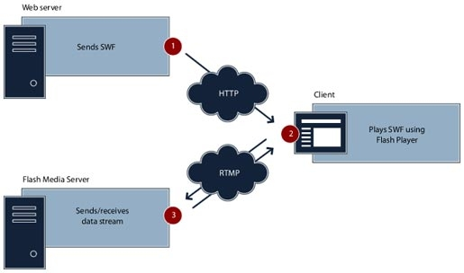
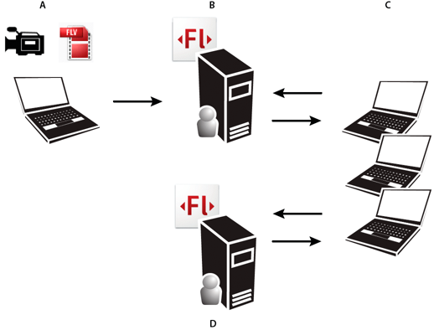
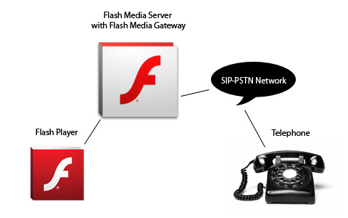
Flash
Notes:
Công nghệ chính sử dụng trong BigBlueButton là Flash.
Flash cho phép tạo ra các Rich Internet Application thực hiện các nhiệm vụ truyền thông giữa Flash Player tại client và Flash Media Server.
Dòng dữ liệu được Flash Client chuyển tới Flash Media Server, server sẽ đóng vai trò broadcast cho các client khác hoặc chuyển tới playback server để thực hiện chức năng record
Ngoài ra Flash Media Server cũng có khả năng liên kết với các hệ thống SIP hoặc PSTN

Slide 7
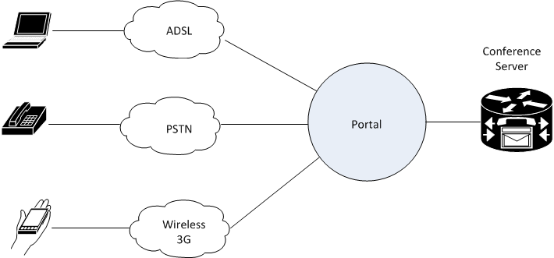
Hệ thống E-Meeting
E-MEETING
Nhóm chức năng
Quản trị hệ thống
Nhóm chức năng
trong phòng họp
Nhóm chức năng
bên ngoài phòng họp
Notes:
Về mặt tổng quan, E-Meeting sẽ được xây dựng dựa trên cơ sở sử dụng kĩ thuật của BigBlueButton, phát triển các dịch vụ sẵn có và xây dựng các dịch vụ mới theo yêu cầu thiết kế

Slide 8
Hệ thống E-Meeting
A
D
M
I
N
Web Portal
Flash Client
Grails Frameworks
Flex SDK
User
Services
Make Palan
Database Services
Integrate Services
Conference Services
Video
Voice
Present
….
Proxy
Controller
Log
&
Message
Tranfer
Apps
Communication
Apps
Mail
Integrate
Apps
Database
Bridge
Database
Red 5
Asterisk / FreeSwitch
Bmail
Open Fire
Third-Party APIs

Slide 9
Flash Client
CLIENT
Video Streaming
Deskshare
RIA
Record
User Manager
Presentation
Whiteboard
Voice
Chat
Remote Call
Synchronize
SIP Application
Red 5 Application
RED 5
Asterisk / FreeSwitch
Notes:
Flash Client là thành phần giao diện flash trả lại cho phía client khi truy cập dịch vụ, có nhiệm vụ tương tác với người dùng và thực hiện các chức năng bên trong phòng họp

Slide 10
Flash Client
Module Manager
Main Application
Videoconf
Voice
Viewer
Listener
Votes
Chat
Whiteboard
Present
Notes
Record
User Manager
Share
Object
API

Slide 11
Thực hiện
Flex
Flexmdi
Mate
Flex
MXML
ActionScript
Flexmdi
Window Explorer
Manager
Mate
Event Control
Dispatcher

Slide 12
Phương án
Dispatcher
Event Map
Listener
Handler
Tạo thêm các Views
Đăng ký với Event Map
Tạo các views mới
Chỉnh sửa hoặc tạo mới các controller

Slide 13
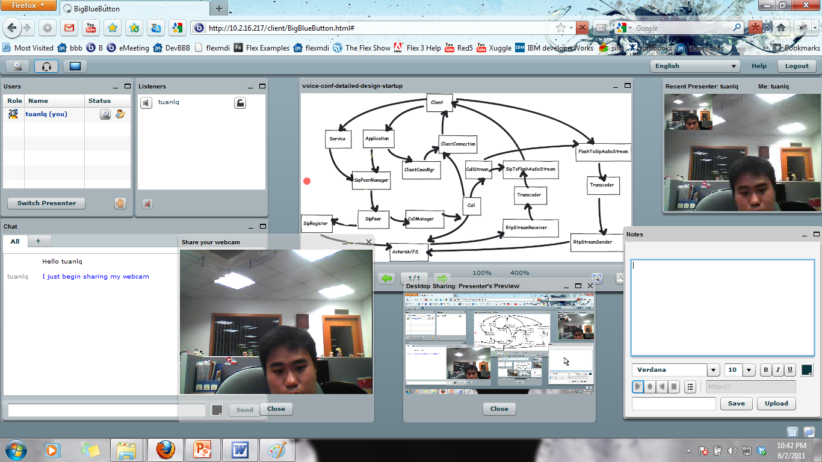
Kiểm thử
Chức năng
Chất lượng
Đường truyền

Slide 14
Đánh giá
Có khả năng áp dụng được trong thực tế
Cơ bản đáp ứng được các chức năng hội họp cần thiết
Chất lượng sử dụng chỉ ở mức chấp nhận được
Chưa khắc phục được vấn đề độ trễ và đồng bộ
Đặt ra thêm các vấn đề về kiểm soát đường truyền, bảo mật

Slide 15
Hướng phát triển
Tích hợp với các hệ thống trực tuyến sẵn có
Các dịch vụ truyền thông, liên lạc
Các dịch vụ trực tuyến: chứng thực, văn phòng, cơ sở dữ liệu
Mở rộng hạ tầng phần cứng
Truy cập hệ thống từ các thiết bị cầm tay, di động
Tích hợp với các thiết bị cảm ứng
Xây dựng và phát triển các chức năng trong hệ thống
Các chức năng ngoài phòng họp
Các chức năng trong phòng họp

Slide 16
Kết luận

Slide 17
Em xin chân thành cảm ơn thầy cô và các bạn
Notes:
Cuối cùng em xin cảm ơn các thầy cô và các bạn đã lắng nghe.
Em xin kết thúc phần trình bày tại đây.

